Slide 1
Dansk El-tavle forening årsmøde 2018
Efteruddannelse i AMU regi
V/Jørn Hedin Industrien Uddannelser

Slide 2
Hvem er aktører i AMU efteruddannelse
Det er arbejdsmarkedets parter bestående af
Arbejdsgiver- og arbejdstagerorganisationer
Undervisningsministeriet
De tre parter er repræsenteret i VEU-rådet der har til opgave at rådgive undervisningsministeren om emner og forhold, der har betydning for voksen- og efteruddannelsesområdet, herunder uddannelsesområdet AMU.

Slide 3
Hvad er AMU efteruddannelse
AMU står for arbejdsmarkedsuddannelser og er efteruddannelse til faglærte og ufaglærte medarbejdere fra private og offentlige virksomheder.
Ledige og selvstændige har også mulighed for at tage et AMU-kursus.

Slide 4
Hvad er AMU efteruddannelse
AMU-kurser er korte kursusforløb, som man kan tage enkeltvis eller sætte sammen efter behov. På den måde kan de passes ind i et arbejdsforløb. Man kan for eksempel sammensætte et kursusforløb ved at kombinere teknisk faglige kurser med kurser inden for arbejdsorganisering.
Alle kurser er kompetencegivende og har til formål at dække ufaglærtes og faglærtes behov for kompetencer, der er efterspurgt på arbejdsmarkedet

Slide 5
Kendetegn ved AMU
Kortere erhvervsrettede og kompetencegivende uddannelser til ufaglærte og faglærte (typisk fra 1 dag til 2 uger)
Sammensættes efter behov man kan også indgå i uddannelsesstrukturer, som giver anerkendt kompetence på arbejdsmarkedet eller merit til visse erhvervsuddannelser.
Ofte fokus på faglig opdatering, regulering, certifikater mv.
Deltagerbetaling typisk 110-272 kr. pr. dag. Der kan søges om VEU-godtgørelse og befordringstilskud
Delt finansiering:
  Staten: tilskud til skolerne samt udvikling af kurser og undervisning
  Virksomhederne: Deltagerbetaling og AUB-bidrag (VEU-godtgørelse)

Slide 6
AMU efteruddannelse
Hvordan og hvor finder man AMU kurser
Industriens Uddannelser (IU) har udviklet en hjemmeside hvor man kan søge efter AMU kurser.
Det er en hjemmeside hvor der løbende er blevet koblet flere efteruddannelsesudvalg på.

Slide 7
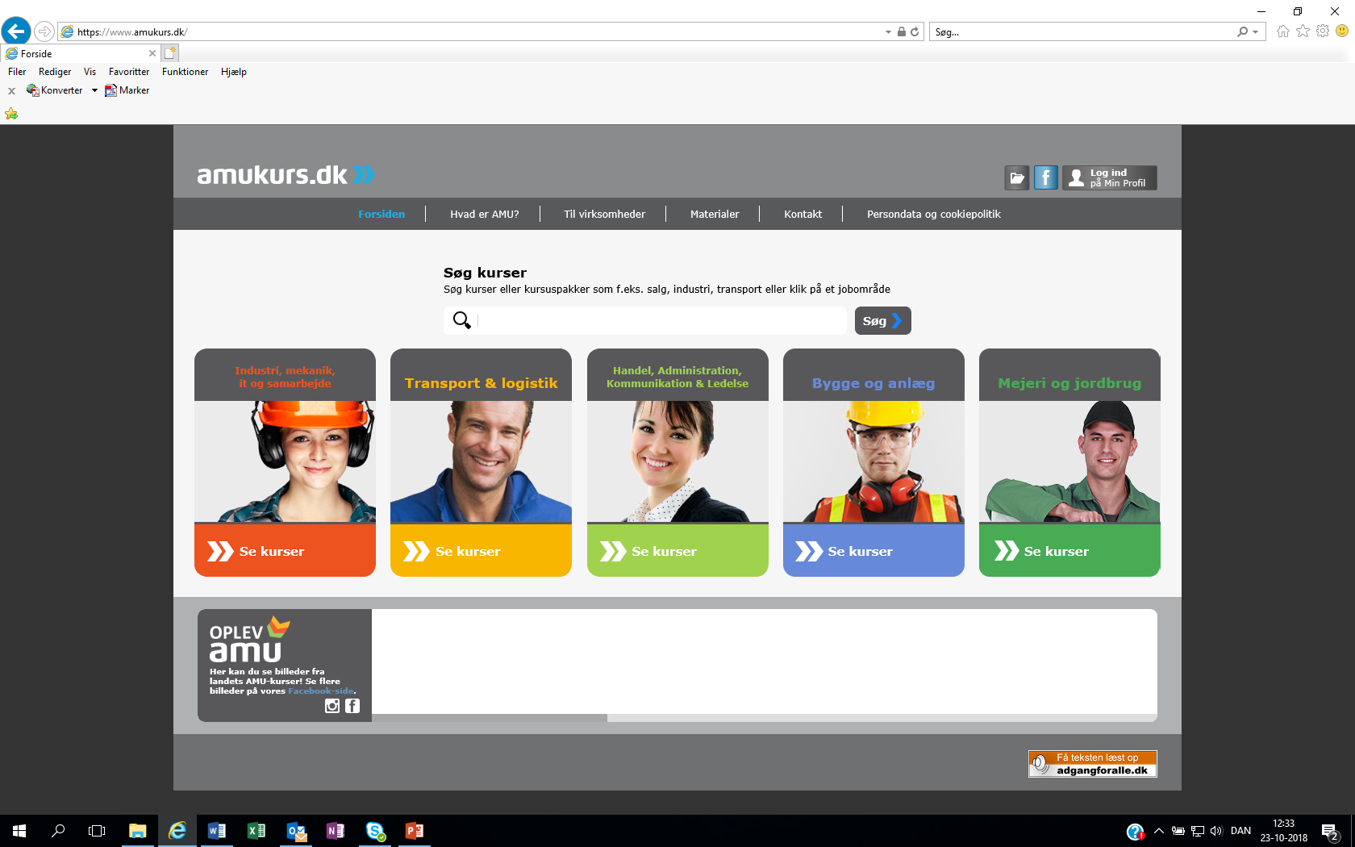
Efteruddannelse AMU-kurser
Der kan søges efteruddannelseskurser på www.amukurs.dk
Der kan søges med fritekst og et kursus nr.

Slide 8
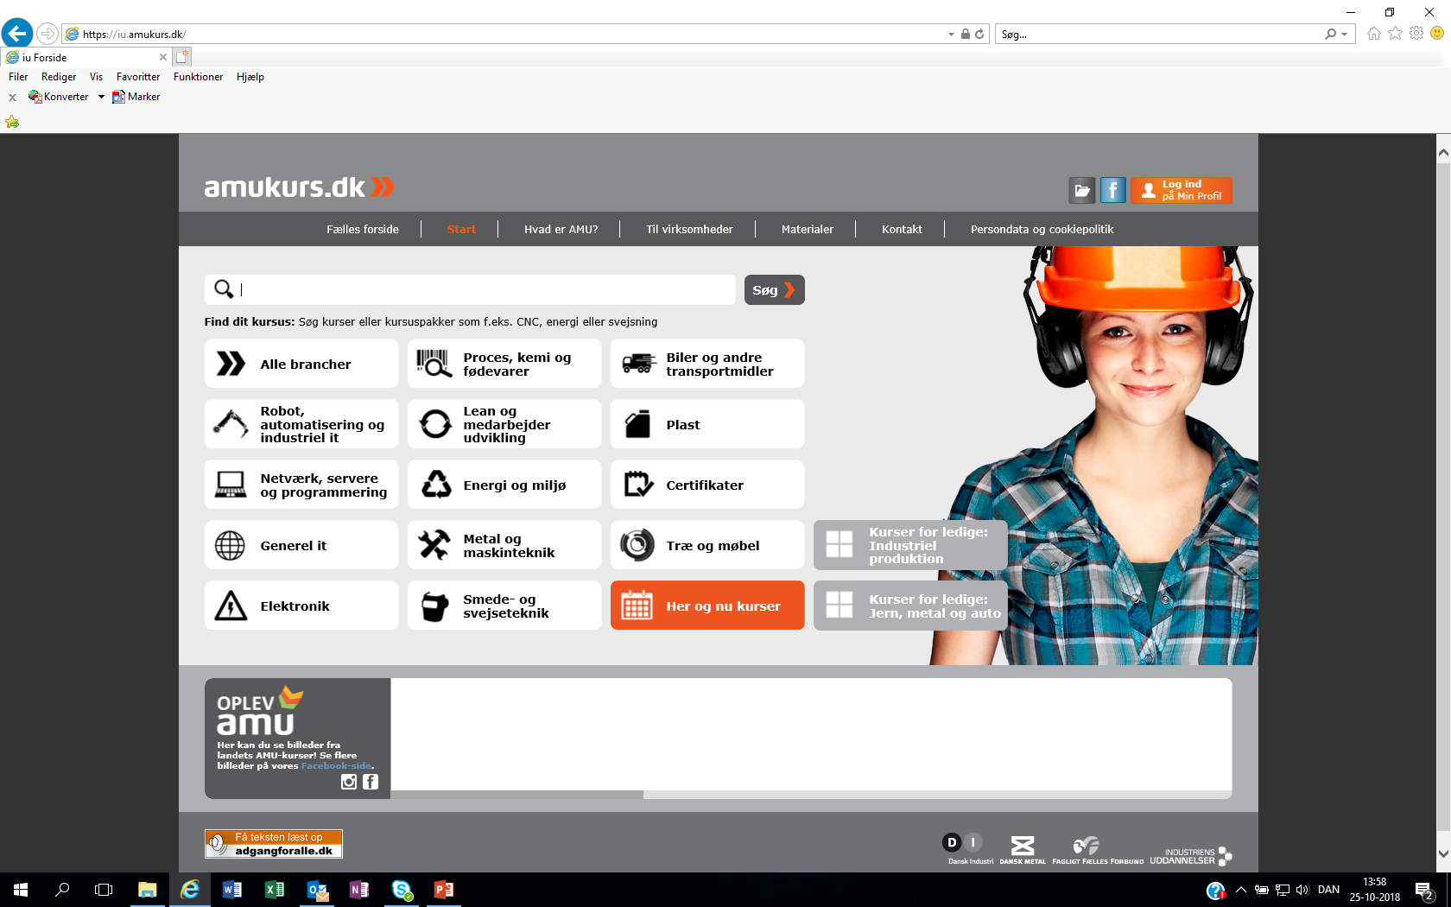
AMU områder
Et samlet overblik over AMU områderne inden for industrien

Slide 9
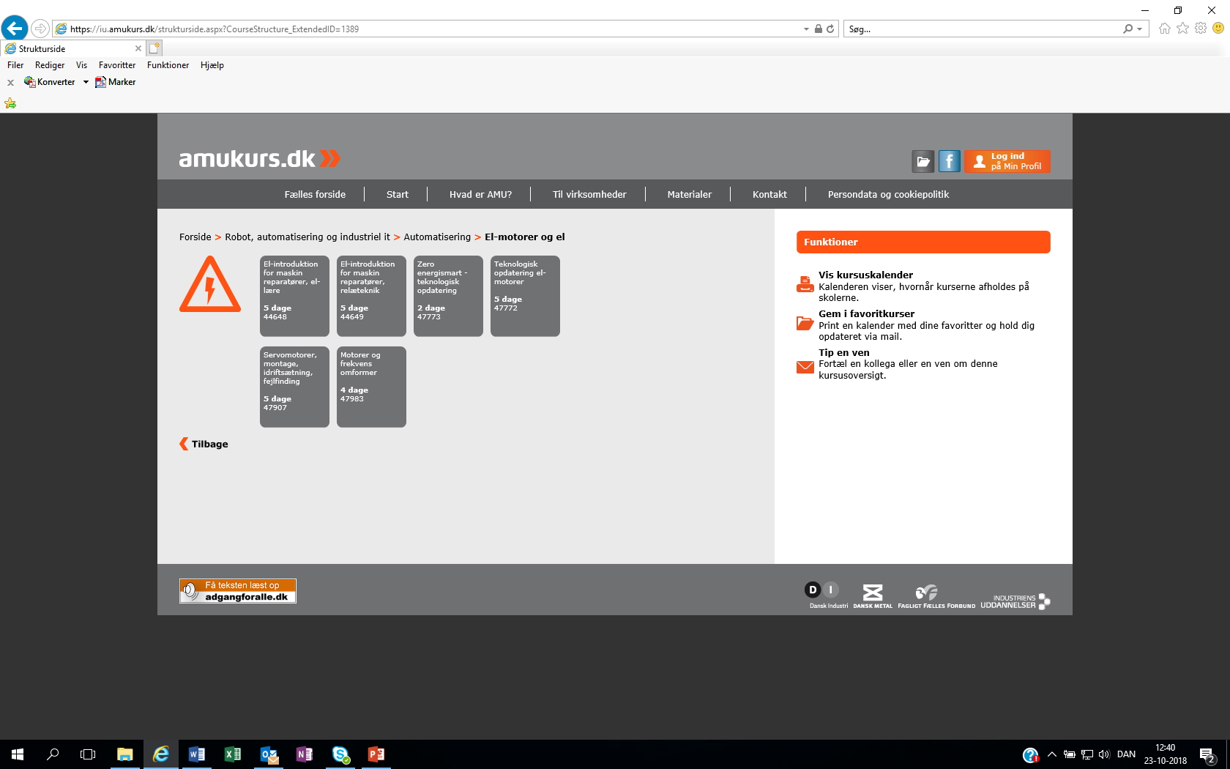
Eksempel med AMU kurser
Eksempel struktur for AMU kurser inden for
El-motorer og el-introduktion

Slide 10
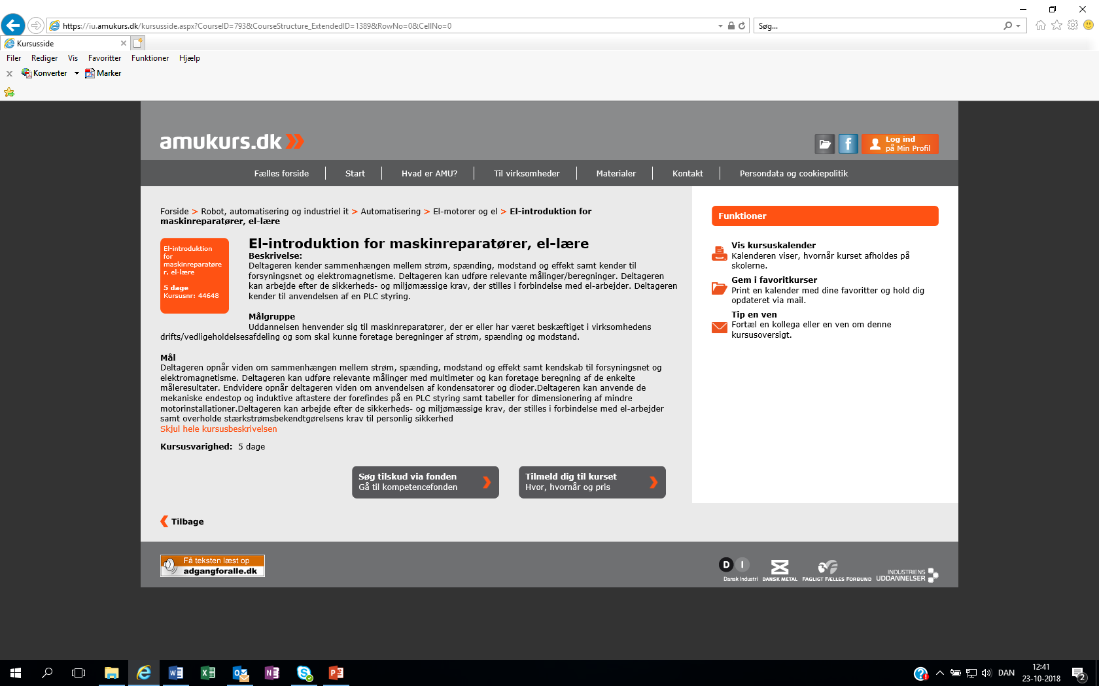
Tilmelding på AMU kurser
Tilmelding på efteruddannelse.dk eller via amukurs

